Slide 1
Progress report 進捗報告
Sekiya laboratory M2
Fujii Shogo

Slide 2
ポスター輪講を終えて…
ポスター輪講の概要
ポスター輪講でのコメント
今後の研究予定と今している事
目標

Slide 3
ポスター輪講の概要
二つのボトルネック
edgeスイッチでのボトルネック
エンドノードのトラフィックパターン

Slide 4
ポスター輪講の概要
448%
edgeスイッチでのボトルネック
エンドノードのトラフィックパターン

Slide 5
なぜ生じるのか?
Queue buildup (b)
バックグラウンドフローがedgeスイッチのキューを占有
ショートフローがキューイング遅延。数は問題ない。
Incast (a)
短い期間に多数のショートフローが集中する
Solution
edgeスイッチのキューサイズを小さく保つ事が必要!

Slide 6
ポスター輪講でのコメント
「パスを切り替えて改善する」
カーネルを書き換えるの?
汎用的な解決は厳しい。データセンターに特化した形で。
過去情報を保持しておいて、スタックでパスを判断する。
パケットロスはあったのか?
シミュレーション上はなかったが、Hadoopトラフィックだと結構ロスしてたので、実環境とは差がある。
段数を小さくすればいい
FatTreeは三段。なぜ三段かは分からないままだった…

Slide 7
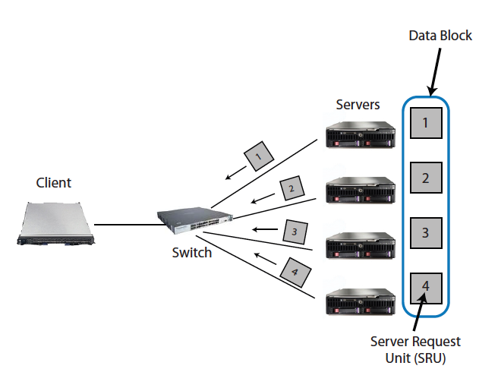
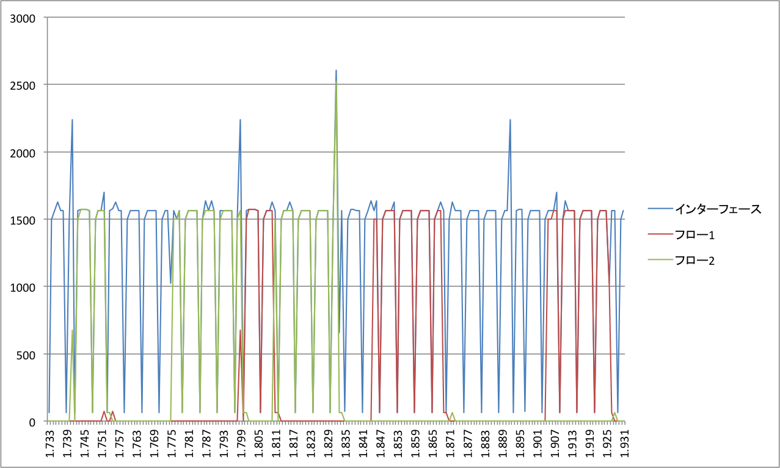
個人的に
Incastできていないのでは?
送信エンドノードの問題?
Hadoopの構成
Incastが起こる状態

Slide 8
今後の研究予定と今している事
今後の研究予定
一般的なHadoop構成に近い物で、それ時応じたトラフィックを。
仮定 : 同じスイッチでもインタフェースが違えば影響はないのでは?
キューイングの様子が見えるスイッチ
今している事
検証: 同じスイッチでもインタフェースが違えば影響はないのでは?
同スイッチ、同ポート
同スイッチ、異ポート
異スイッチ、異ポート

Slide 9
今後の目標
修論まで半年ない…
カーネル書き換える。。。
査読付きのもの、英語で論文
Hadoopのトラフィックを見てみたい : ショートフローについて
ジョブを投げる。簡単に見れるなら

